Slide 1

Урок української мови
з використанням мультимедійної
презентації
3 клас
Тема. Поняття предметності.
Усний переказ тексту.

Slide 2
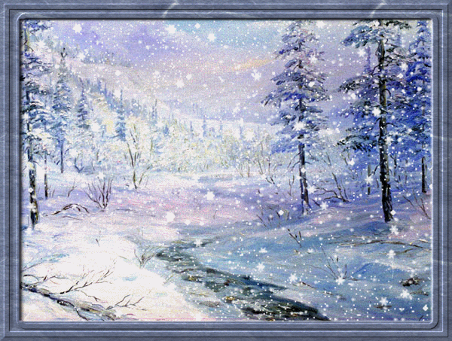
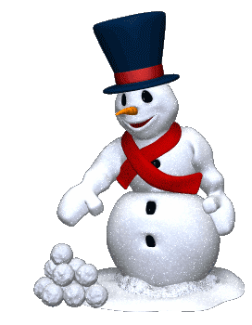
Вправа «Сніжки».
Що таке іменник?
На які групи можна поділити іменники?
Як пишуться власні і загальні назви?
В якому випадку загальні назви ми пишемо з великої літери?

Slide 3
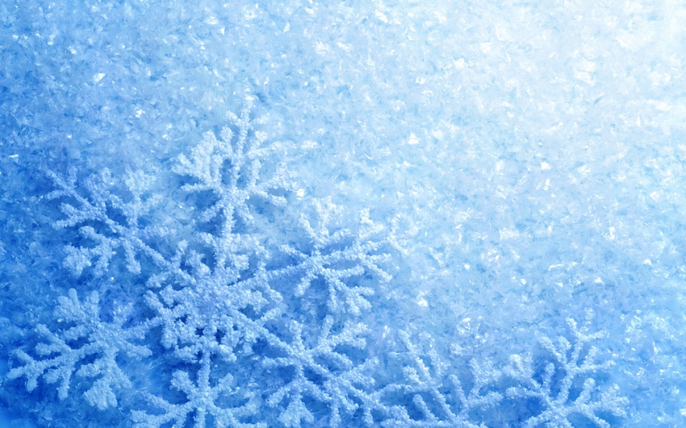
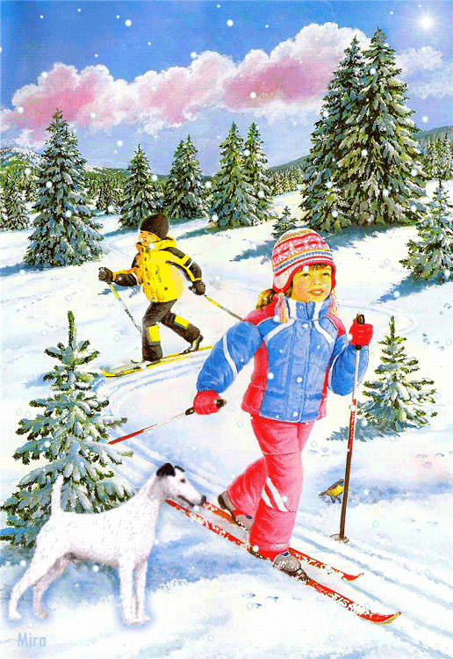
Вибірковий диктант.
Взаємоперевірка
Перший морозець
Випав перший сніг. Посипались сніжинки. Земля вкрилась білою ковдрою, а під нею легенький льодок. Оленка і її друг Іван вирішили покататися. Будьте обережні!
Які слова ви виписали з великої букви? Чому?
Як пишуться загальні іменники ?
До якого загального іменника можна добрати власний?

Slide 4

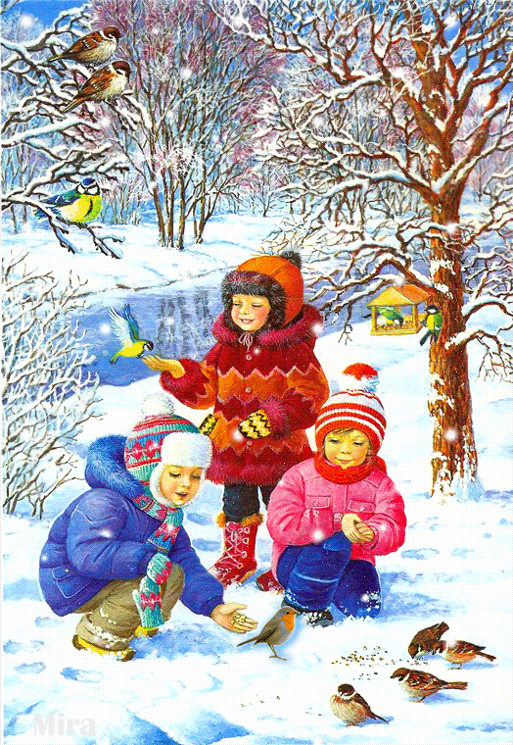
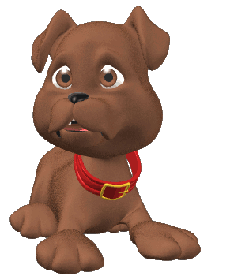
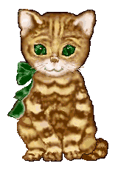
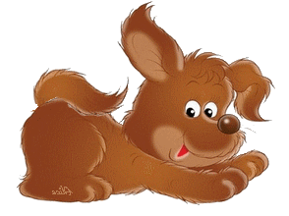
Редагування тексту.
Прочитайте текст. Виправте помилки і запишіть.
Он парк. Коло засніжених дерев артем, павло, настя. Біля них песик баді. Коло дерева котик мурчик. Собака бровко скоса на нього поглядає. Діти покликав друзів і разом пішли до дідуся павла.
Перевірка.
Тварини –наші вірні друзі. Ми повинні любити і оберігати їх.
Учені доводять, що в результаті спілкування з тваринами людина стає не тільки добрішою , але й здоровішою.
Чи є у вас друзі – тварини?
У кого є котики піднесіть праву руку. У кого є песики піднесіть праву і ліву руки, а у кого є інші друзі - тваринки – встаньте.
Он парк. Коло засніжених дерев артем, павло, настя. Біля них песик баді. Коло дерева котик мурчик. Собака бровко скоса на нього поглядає. Діти покликали друзів і разом пішли до дідуся павла.

Slide 5


Дд Дд ду ди дн
друзі добро
Справжній друг
завжди бажає
добра.
Каліграфічна хвилинка.
Урок продовжить без зупинки
Каліграфічна хвилинка.

Slide 6

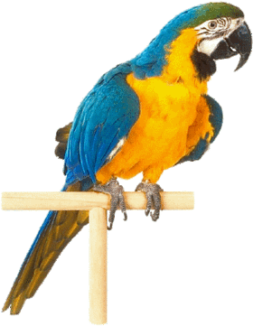
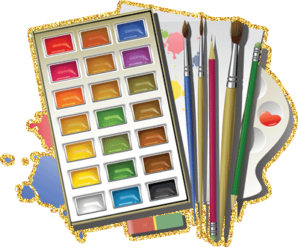



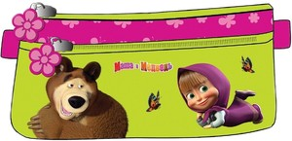
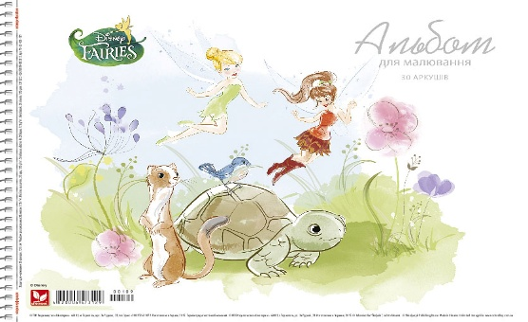
Уявіть що вам потрібно йти до своїх друзів на день народження.
Що ви хотіли б їм подарувати? На слайді розміщені малюнки подарунків. Я називатиму кожен з них. Хто хоче подарувати саме цей подарунок встає. ( Книжка, пенал, фарби, альбом , олівці, торт, папугай)
До якої частини мови належать ці слова?
Що вони означають?
Ці слова позначають конкретні предмети, які ми можемо сприйняти органами зору (ми їх бачимо), слуху (чуємо), дотик (можемо до них доторкнутись).
Гра «Руханка».

Slide 7
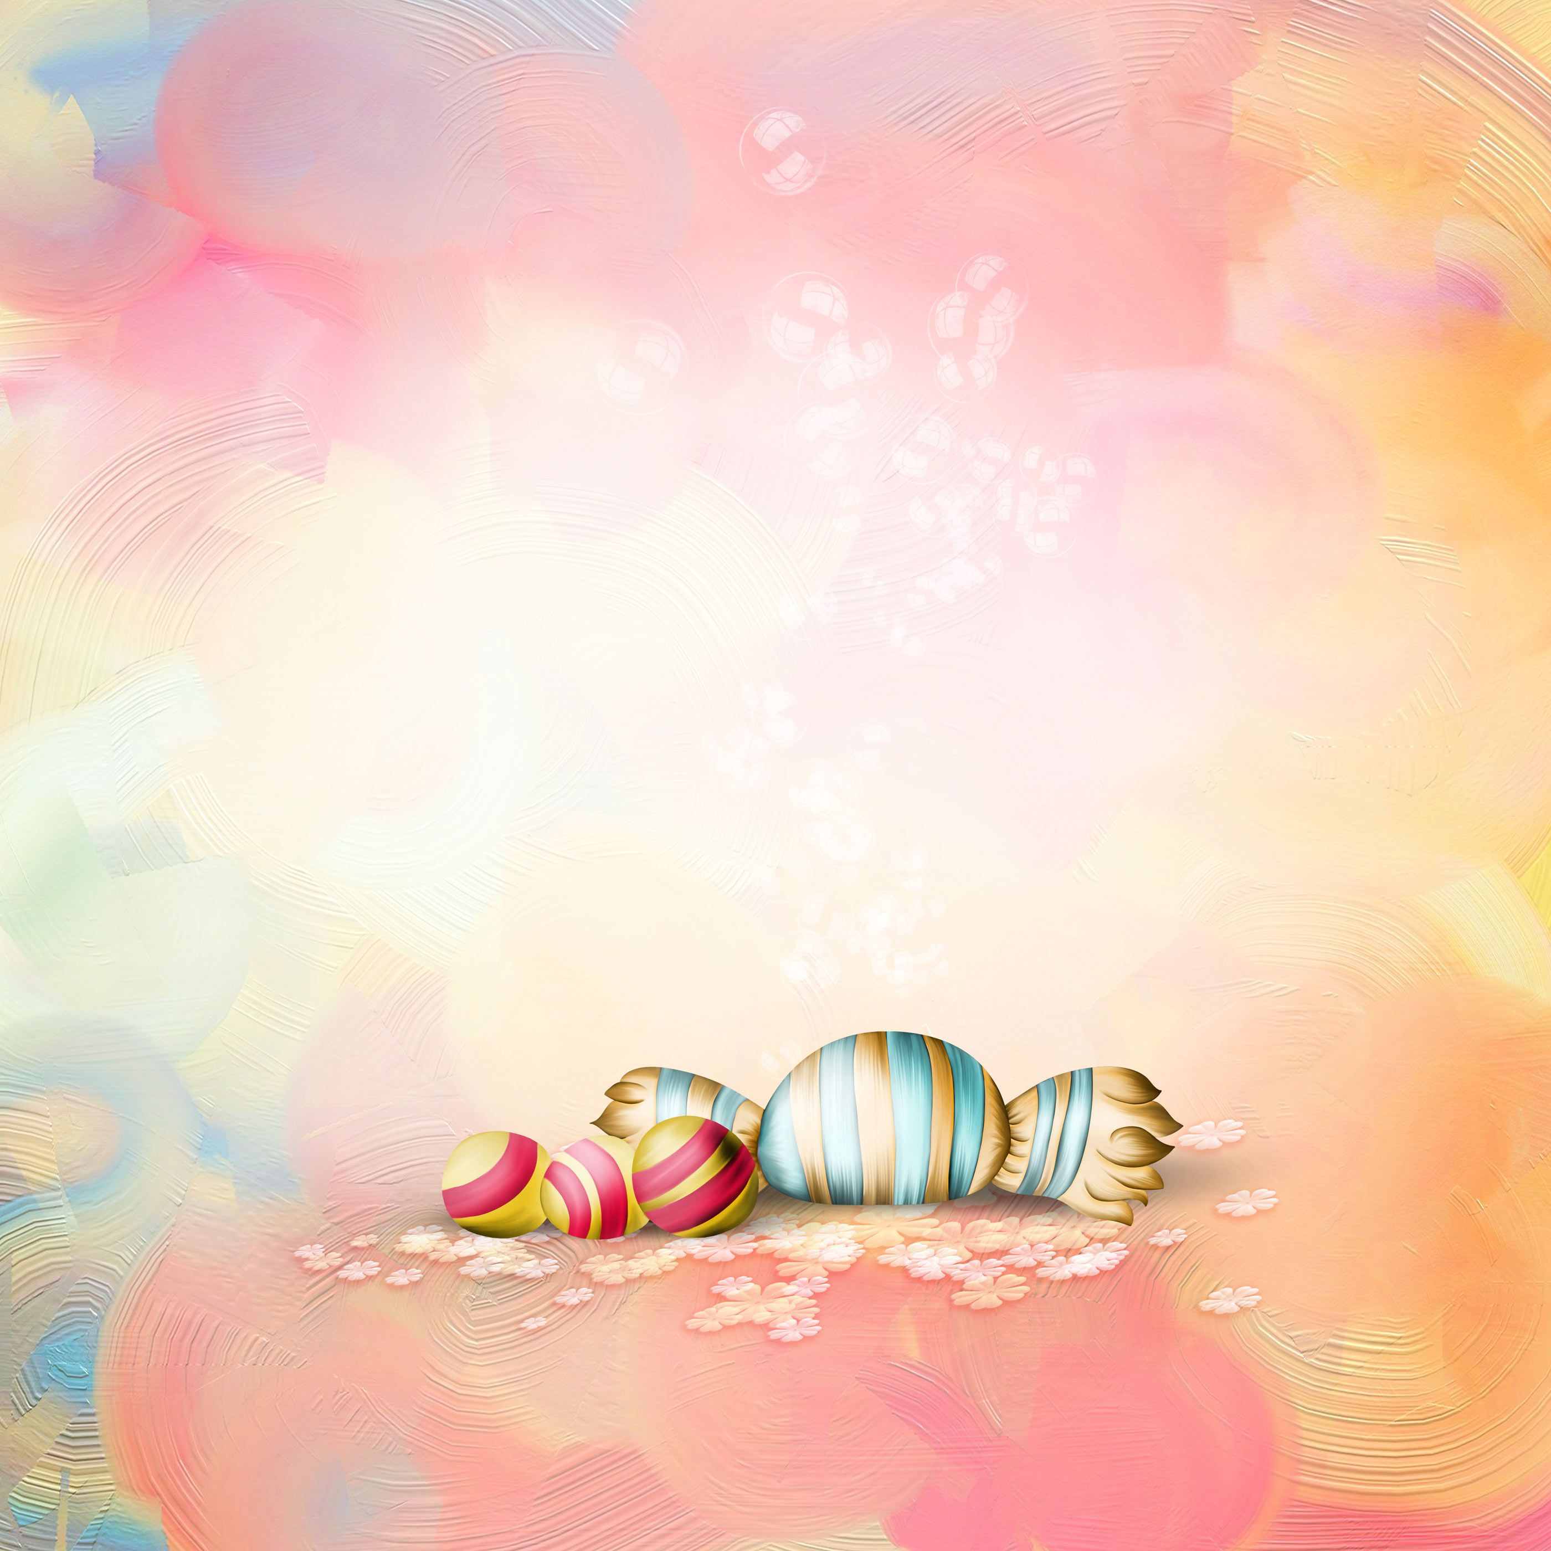
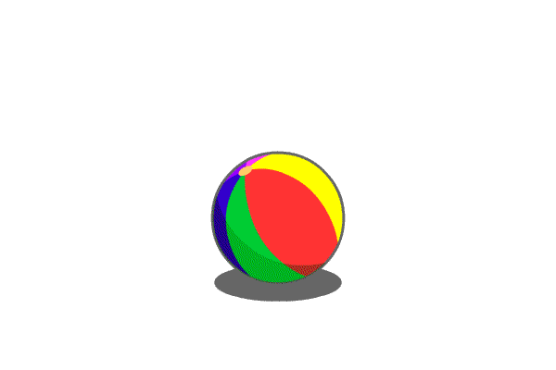
Гра «Я –тобі, ти –мені».
А з яким настроєм ви йдете на свято?
(Радісним, добрим, бадьорим, веселим)
Я буду називати прикметник і кидати м’яч, а ви утворюєте від прикметника спільнокореневі іменники та повертає м’яч учителеві.
Радісний –
поважний –
добрий –
бадьорий –
Яке значення мають ці іменники?
Чи можемо ми їх сприйняти органами чуттів?
Вони мають загальні значення, сприйняти органами чуття їх неможливо.
Висновок. В українській мові є іменники, які позначають конкретні предмети (торт, книжка, фарби), а також іменники, які теж є загальними, але сприйняти органами чуття, тобто побачити, почути, відчути їх на смак чи запах не можна.

Slide 8



Хвилинка поезії.
Іменники справу знають –
Всі предмети називають,
І людину і тварину і маленьку їх дитину.
Всяку птицю іменує – імен йому не бракує.
Ліси, гори і долини, ріки, моря і низини,
Міста, села, океани, безкінченні земні далі.
Іменує почуття, вказує на відчуття.
Навіть прикметники іменує.
Іменник ще не раз нас подивує.

Slide 9

Завдання уроку:
Ознайомимось з іменниками, які не називають предмети, але набувають предметності.
Будемо вчитися їх утворювати.
Влучно вживати у своєму мовленні
Ми ознайомимось з іменниками, які не називають предмети, але набувають предметності, будемо вчитися їх утворювати, вживати у своєму мовленні.

Slide 10


Колективна робота. Вправа 259.
Прочитайте слова лівої колонки.
Прочитайте слова правої колонки.
Від якої частини мови утворені слова другої колонки?
Висновок: Отже від слів, які є прикметниками і дієсловами можна утворити слова – іменники.
2. Ознайомлення з правилом.(с. 107) Вивчення правила.

Slide 11

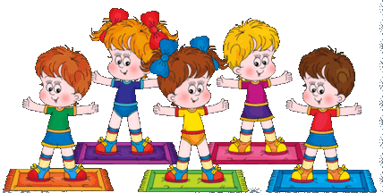
Фізкультхвилинка
На мелодію української народної пісні
«Заспіваєм пісню веселеньку…»

Slide 12

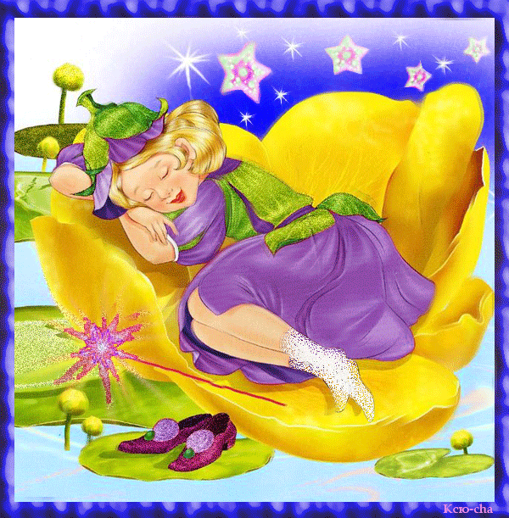
Робота за вправою 260 с. 107
Перекажіть прочитане.
- Чи здогадалися ви, як називається ця казка? Хто її автор?
- Де жила дівчинка?
- На чому вона спала?
- Що їла та пила Дюймовочка?
- Які зміни відбулися в лісі з настанням зими?
- Як почувалася Дюймовочка?
- Від лютого холоду вона могла захворіти.
- Що порадимо Дюймовочці робити, щоб не простудитися?
В народі кажуть: «Було б здоров’я, а все інше наживеш».
Якщо хочеш здоровим бути,
Правило запам’ятай:
Сам про своє здоров’я дбай,-
На лікарів цю турботу не перекидай.
Гра «Вибери друга»

Slide 13
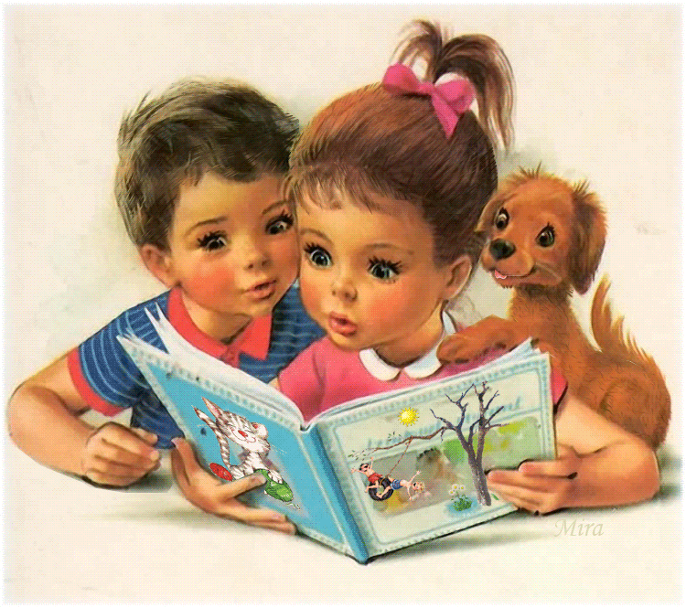
Робота в парах

Slide 14

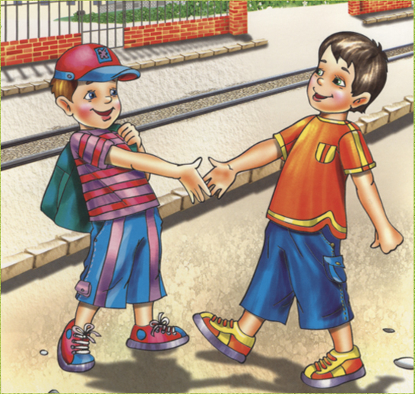
Створення проблемної ситуації.
Яке б ви придумали продовження цієї розповіді?
З таким другом ніякі труднощі не страшні! Можна навіть на ведмедя піти.
- Чи є у вас вірні друзі? Складіть 3 речення про них.
Розвиток мовлення
Складання кінцівки до оповідання
С. Косова «Терешка»
Розвиток мовлення.

Slide 15

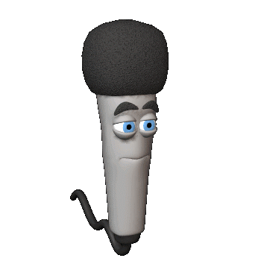
Вправа «Інтерв’ю».
- Ось і закінчився наш урок. Який він бу у нас?
- Що нового дізналися на уроці?
- Від яких частин мови можуть утворюватися іменники?
- На які питання відповідають такі іменники?
Гра « Творці нових слів».
Дружній - працьовитий - здоровий-
жити- допомагати-
-Тож живіть дружно, допомагайте один одному. Будьте працьовиті і здорові на втіху батькам і вчителям.

Slide 16
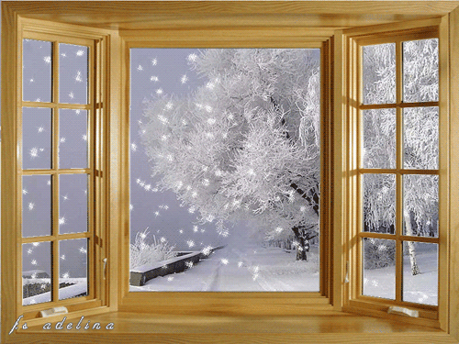
Домашнє завдання ( на вибір).
1. Списати другий абзац вправи 260, уставляючи пропущені букви. У виділеному реченні підкреслити головні члени.
2. Списати другий абзац вправи 260, уставляючи пропущені букви.

Slide 17

Спасибі всім, хто працював,
Уважно слухав і писав.
Хто на уроці відповідав,
Та нові знання здобував.
Дуже ви були старанні –
Отже, всі ви учні гарні.
І за труд ваш на уроці
Вам подякувати хочу!

